Slide 1
Implemented by
НИТАЖ ба МАНАЙ НУТГААР ЗОЧЛООРОЙ ГАРЫН АВЛАГА
Хэрэглээ, үр дүн, боломжууд
Б.Сувд, Хүн төвтэй байгаль хамгаалал ТББ

Slide 2
БИД ЖУУЛЧДЫГ ЮУГААРАА ТАТДАГ ВЭ?

Slide 3
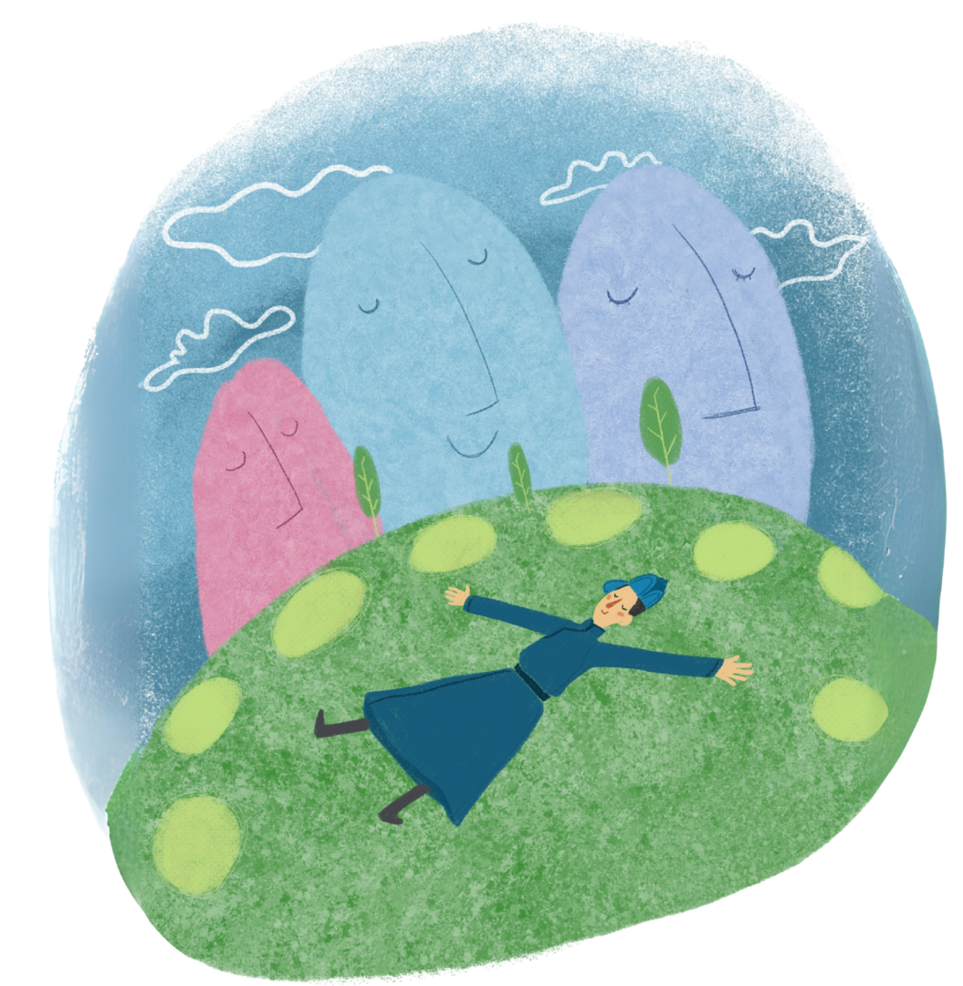

Slide 4
"Манай нутгаар зочлоорой“ НИТАЖ-ын Гарын Авлагын Танилцуулга
Тогтвортой аялал жуулчлалын хөгжлийг дэмжих гарын авлага

Slide 5
"Манай нутгаар зочлоорой“ НИТАЖ-ын Гарын Авлагын Танилцуулга
Байгалиа хамгаалангаа орлогоо нэмэгдүүлье!

Slide 6
2019
Судалгаа
2020
Уулзалт хэлэлцүүлэг
2021
Эхний хувилбар
2022
Батлагдсан хувилбар Монгол, Англи хэл
Үнэлгээ
НИТАЖ-ын Гарын Авлагын Үүсэл

Slide 7
Хэрэгцээ, шаардлага
Санаачлага
Санхүүжилт ба Хэрэгжилт

Slide 8
Хэрэгжүүлэгч:
Implemented by
Хамтран хэрэгжүүлэгч:

Slide 9
Гарын Авлагын Бүтээгчид:
Бодит Туршлагад Суурилсан Хамтын Ажиллагаа
👩‍💼 Я.Нарангэрэл – Хүн төвтэй байгаль хамгаалал ТББ
👩‍💼 Сабине Шмид – Аялал жуулчлалын зөвлөх
👨‍💼 Х.Түмэндэлгэр – Өмнөговь аймгийн АЖХолбооны тэргүүн
👩‍💼 Миеке – GIZ SPACES, Баруун бүсийн төслийн зөвлөх
👨‍💼 Маркус Песч – GIZ SPACES төслийн Хөгжлийн зөвлөх
👩‍💼 С.Болортуяа – Ger homestay санаачлагч

Slide 10
Гарын Авлагын Бүтээгчид:
Бодит Туршлагад Суурилсан Хамтын Ажиллагаа
👩‍💼 Б.Сувд – Хүн төвтэй байгаль хамгаалал ТББ
👩‍💼 Г.Нямсүрэн – Premium Travel, Гүйцэтгэх захирал
👩‍💼 Ч.Оюун-Эрдэнэ – Зөвлөх
👩‍💼 М.Нарангэрэл – Nomadic trails, Аяллын менежер

Slide 11
Гарын авлага хэнд зориулагдсан бэ?
Аялал жуулчлалын холбоод
НИТАЖ эрхлэгчид
Орон нутгийн хувь хүн, малчин
Бүлэг, нөхөрлөлийнхөн
ТХГН-ийн мэргэжилтнүүд

Slide 12
Гарын Авлагын Зорилтод Бүлэг
Тогтвортой АЖ-ын зарчмуудыг баримтлахад
Үнэлэн цэгнэхэд
Боломж чадвараа өргөжүүлэхэд
Хууль эрх зүйн хүрээнд ажиллахад

Slide 13
"Манай нутгаар зочлоорой“ Гарын Авлагын Бүтэц
1 – 3 хэсэг
Байгаль хамгаалал, ТХГ-ын ангилал
4 – 10 хэсэг
АЖ эрхлэх боломж нөөцөө үнэлэх, үйл ажиллагаа эхлүүлэх, зогсонги байдлаас гарах, ур чадвараа хөгжүүлэх
Хууль ёсны үйл ажиллагаа, санхүүгийн эх үүсвэр олох
11 – 17 хэсэг
Жуулчин хүлээн авах, зохион байгуулалт
Нутгийн иргэдийн байгууллагын байгаль хамгаалал, АЖ эрхлэх боломж – үүрэг хариуцлага
Бүтээгдэхүүн, үйлчилгээ – боловсруулах, стандарт хангах
Зах зээлд хүрэх
Эрүүл ахуй, аюулгүй байдлаа хангах

Slide 14
Гарын Авлагын Онцлог, Давуу тал
Байгаль хамгаалал, ээлтэй байдлын талаар тусгасан
Анхны НИТАЖ-ын цогц гарын авлага
Энгийн, ойлгомжтой байдлаар бичигдсэн
Олон талын мэдээллийг агуулсан
Олон улсын туршлага, зарчмуудыг багтаасан
Хуулийн заалтуудыг ойлгомжтойгоор схемчилсэн

Slide 15
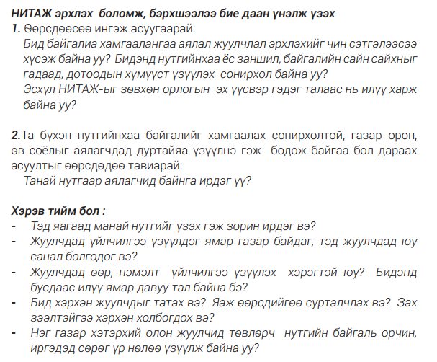
"Манай нутгаар зочлоорой“

Slide 16
"Манай нутгаар зочлоорой“
Гэрийн бүрээсийг давхарлах, гэрүүдийн хоорондын зайг хол байлгах, чимээ шуугиан гаргах хүмүүсийг захад салхин доор байрлуулахаар тооцох
Гэрүүдийн гадуур намхан чулуун гортигон тэмдэглэгээ хийж, машин, мотоцикл замбараагүй явахаас сэргийлэх
Машины зогсоол нь нэг замаар орох гарах чиглэлтэй, гэрүүдийн салхин доор хамгийн ойрхондоо 30 метрийн зайтай байх.

Slide 17
"Манай нутгаар зочлоорой“
САЙЖРУУЛСАН НҮХЭН ЖОРЛОН
Говийн бүсэд жорлонгийн нүхний ханыг модоор доторлох шаардлагагүй байдаг бол хангайн бүсэд модоор доторлох хэрэгтэй

Slide 18
"Манай нутгаар зочлоорой“
САЙЖРУУЛСАН НҮХЭН ЖОРЛОН
Говийн бүсэд жорлонгийн нүхний ханыг модоор доторлох шаардлагагүй байдаг бол хангайн бүсэд модоор доторлох хэрэгтэй

Slide 19
"Манай нутгаар зочлоорой”
Сонирхол
Өвөрмөц байдал
Холбоо харилцаа
Үнээ зөв тогтоох
Чанар

Slide 20
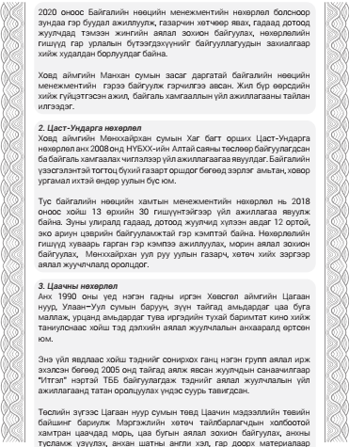
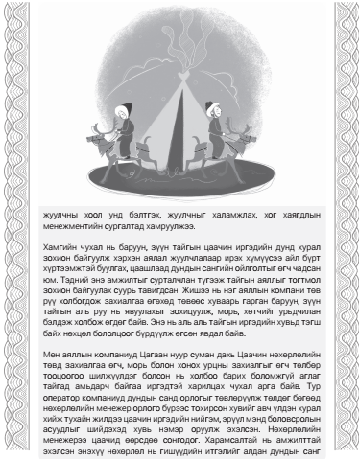
Гарын Авлагын Онцлог, Давуу тал
Бодит жишээ ихтэй

Slide 21
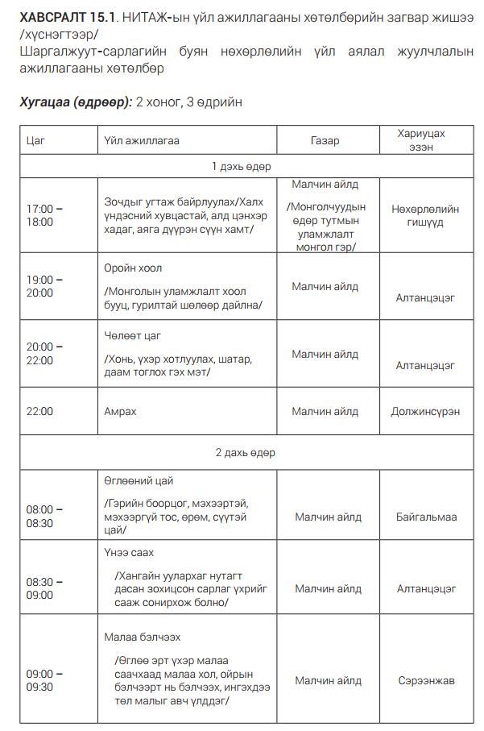
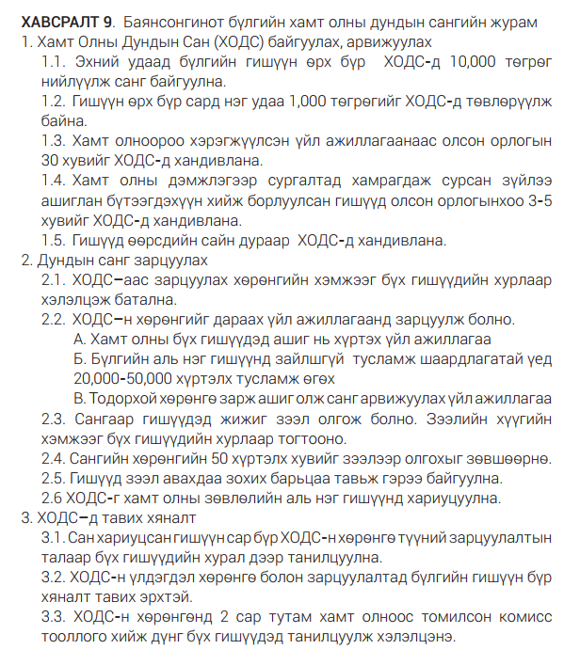
Гарын Авлагын Онцлог, Давуу тал
Бодит жишээ ихтэй

Slide 22
Бид Гарын Авлагыг Хэрхэн Түгээн Дэлгэрүүлсэн бэ?
 | Дундговь аймгийн БОАЖГазартай хамтран НИТАЖ эрхлэгч, жуулчны баазын менежер, малчид – 2022.11 сар
Хэнтий аймгийн Батширээт сумын БОАЖГазартай хамтран ТХГН-ийн мэргэжилтнүүд, малчид иргэд болон ахлах дунд ангийн Эко клубын сурагчид – 2022.11 сар

Slide 23
Бид Гарын Авлагыг Хэрхэн Түгээн Дэлгэрүүлсэн бэ?
 | GIZ SPACES төсөл болон Ховд аймгийн БОАЖГазартай хамтран НИТАЖ эрхлэгчид, жуулчны баазын менежер, ТХГН-ийн мэргэжилтнүүд – 2023.11 сар
НИТАЖ болон АЖ-ын хандлагын тухай подкаст – 2022.10 сар

Slide 24
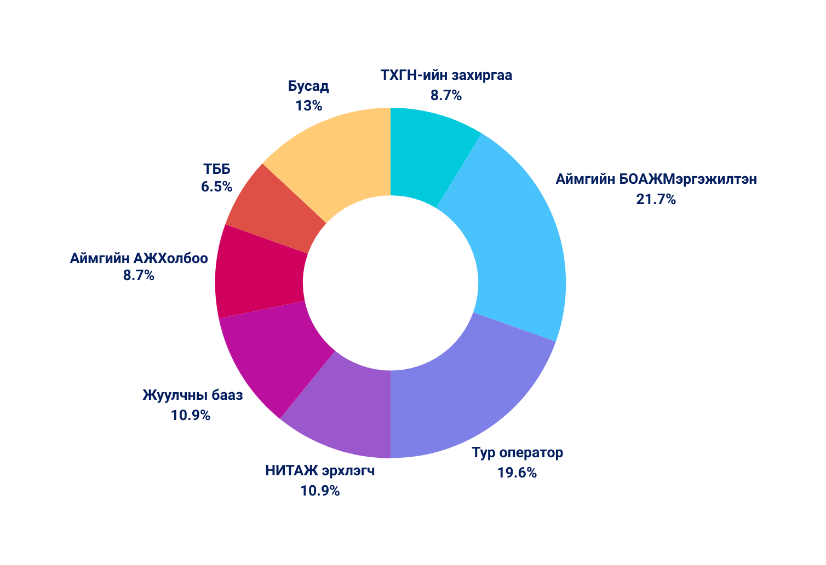
Гарын авлагын судалгааны үр дүн Ажил эрхлэлт
46 оролцогч

Slide 25
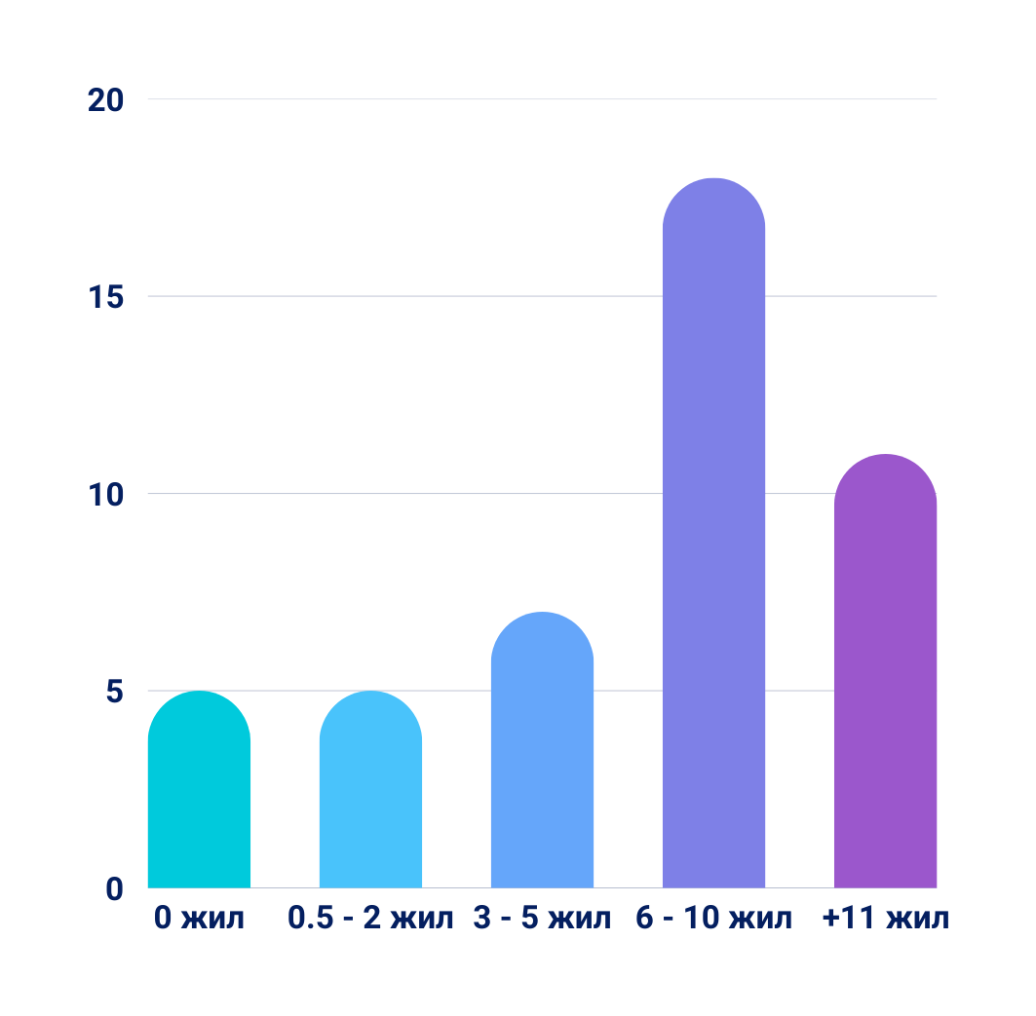
Гарын авлагын судалгааны үр дүн НИТАЖ тухай туршлага

Slide 26
Гарын авлагын судалгааны үр дүн Гарын авлагын тухай хэрхэн мэдсэн

Slide 27
Гарын авлагын судалгааны үр дүн Гарын авлагыг уншиж танилцсан

Slide 28
Гарын авлагын судалгааны үр дүн Гарын авлагыг хэрхэн хэрэглэдэг

Slide 29
Гарын авлагын судалгааны үр дүн Гарын авлагыг хэрхэн яаж ашигласан

Slide 30
Гарын авлагын судалгааны үр дүн Гарын авлага ашигласнаар ОН-ын АЖ-д эерэгээр өөрчлөлт бий болсон тухай

Slide 31
Гарын авлагын судалгааны үр дүн НИТАЖ-ын талаарх ойлголт хэрхэн сайжирсан

Slide 32
Гарын авлагын судалгааны үр дүн Гарын авлагын ерөнхий үнэлгээ

Slide 33
Гарын авлагын судалгааны үр дүн Бусдад санал болгох эсэх
100% санал нэгдсэн

Slide 34
Судалгааны Гол Үр Дүн
📚
Мэдлэг сайжирсан
НИТАЖ үйл ажиллагаа эрхлэх ур чадварын тухай
💼
Бизнесийн өсөлт
Аяллын бүтээгдэхүүн үйлчилгээ сайжирсан
Хамтран ажиллах урам зориг
Зохион байгуулалт нэмэгдсэн

Slide 35
Судалгааны Гол Үр Дүн
💰
Санхүү, эдийн засагт нөлөө
Орлого нэмэгдсэн
🌿
Байгаль орчинд ээлтэй хандлага
Эко жорлонгийн ойлголттой болсон
Орон нутгийн оролцоо өссөн
Хог хаягдлын менежмент

Slide 36
Тулгамдаж буй асуудал
Хүртээмж
Идэвх, санаачлага дутмаг
Мэдлэг, ойлголтын зөрүү

Slide 37
Дараагийн алхам ба боломжууд
Онлайн хувилбарыг түгээх
ОН өөрсдөө санаачлан НИТАЖ туршлага судлах
Хамтын ажиллагаагаа сайжруулах

Slide 38
Гарын авлагын судалгааны үр дүн
Аяллын замын тэмдэг, тэмдэглэгээг сайжруулах ажлыг хэрэгжүүлж, нийт 25 байршилд шинэ тэмдэглэгээ байршуулсан. Энэ ажилд 25 сая төгрөгийн хөрөнгө зарцуулсан.
2 шинэ НИТАЖ аяллын хөтөлбөр боловсруулж, хэрэгжүүлж эхэлсэн.
НИТАЖ эко жорлонтой болж байгальд ээлтэй шийдлүүдийг хэрэгжүүлсэн
Гарын авлага нь НИТАЖ-ын үйл ажиллагаа эрхэлдэг хүмүүст мэдлэг, чадвараа дээшлүүлэх урам зориг өгч, зарим нөхөрлөл үйл ажиллагаагаа сэргээхэд түлхэц болсон.

Slide 39
Та бүхэн зочдоо уудам дэлгэр нутаг, мөнх хөх тэнгэрийн таван сая ододтой нутагтаа хүлээн аваарай!

Slide 40
АСУУЛТ, ХАРИУЛТ

